Slide 1
HUB 프로그램 PROJRCT
6p
켈베로스 팀 (유선필, 성인규, 박미라)
발표자 ____
이메일@naver.com
2022-03-16

Slide 2
목차
요구사항 분석
요구사항 명세서
개념적 설계
ER 다이어그램
논리적 설계
스키마 설정
물리적 설계
쿼리문 작성
화면 설계
코딩
Q & A

Slide 3
요구사항 분석
ㄷ
요구사항 명세서
1. 수령인은 휴대폰 번호, 주소, 이름을 입력해야 한다.
2. 수령인은 수령번호로 식별한다.
3. 상품에 대한 상품번호, 상품명, 재고량을 유지해야 한다.
4. 상품은 상품번호로 식별한다.
5. 하나의 수령인은 하나의 상품을 주문할 수 있고 하나의 상품은 여러 수령인이 주문할 수 있다.
6. 수령인 이 상품을 주문하면 상품수량, 주문 일자 정보를 유지해야 한다.
7. 각 상품은 한 창고에 보관되어 있고, 한 창고에는 여러 상품이 보관되어 있다.
8. 창고는 위치정보를 유지해야 한다.
9. 창고는 위치로 식별한다.
PK
PK
수령인
n
주문
1
상품
상품
n
보관
1
창고
PK

Slide 4
개념적 설계
ER 다이어그램
상품에 대한 상품번호, 상품명, 재고량을 유지해야 한다.
상품은 상품번호로 식별한다.
창고는 위치정보를 유지해야 한다.
창고는 위치로 식별한다.
상품번호
n
1
상품명
상품
보관
창고
위치
재고량
각 상품은 한 창고에 보관되어 있고, 한 창고에는 여러 상품이 보관되어 있다.
1
상품수량
주문
주문일자
n
하나의 수령인은 하나의 상품을 주문할 수 있고 하나의 상품은 여러 수령인이 주문할 수 있다.
수령인 이 상품을 주문하면 상품수량, 주문 일자 정보를 유지해야 한다.
수령인
수령번호
휴대폰
번호
수령인은 휴대폰 번호, 주소, 이름을 입력해야 한다.
수령인은 수령번호로 식별한다.
이름
주소

Slide 5
논리적 설계
ER 다이어그램
릴레이션 스키마
상품번호
상품명
상품
재고량
n
PK
FK
상품 | 상품번호 | 재고량 | 상품명
위치
보관
1
PK
창고 | 위치
위치
창고
외래키로 표현

Slide 6
논리적 설계
ER 다이어그램
릴레이션 스키마
상품번호
상품명
상품
상품수량
PK
FK
외래키로 표현
재고량
1
상품 | 상품번호 | 재고량 | 상품명
위치
주문
n
주문일자
PK
수령인 | 수령번호 | 이름 | 주소 | 휴대폰번호
수령인
상품번호
상품수량
주문일자
FK
수령번호
휴대폰
번호
이름
주소

Slide 7
화면 설계
상품명 :
재고량 :
위치 :
입력완료
상품번호 :
변경할 상품명 :
변경완료
이름 :
핸드폰번호 :
주소 :
상품번호 :
상품수량 :
입력완료
상품번호 :
변경할 재고량 :
변경완료
상품변경
상품관리
주문관리
상품명 변경
등록
등록
상품번호 :
변경할 위치 :
변경완료
재고량 변경
변경
조회
주문조회
주문검색
조회
삭제
수령번호 :
상품관리
위치 변경
허브관리
검색
수령번호로 검색
주문관리
상품검색
삭제
뒤로
전체보기
상품번호로 검색
상품번호 :
상품번호 :
뒤로
상품관리
상품명 :
상품번호로 검색
상품조회
주문관리
상품명으로 검색
검색
창고관리
수령번호 :
삭제완료
재고량 :
재고량으로 검색
전체보기
위치 :
종료
위치로 검색
상품번호 :
삭제완료
창고관리
위치 :
입력완료
등록
변경
변경할 위치 :
변경될 위치 :
변경완료
조회
삭제
창고조회
뒤로
검색
위치 :
입력완료
창고관리
전체보기
위치 :
삭제완료

Slide 8
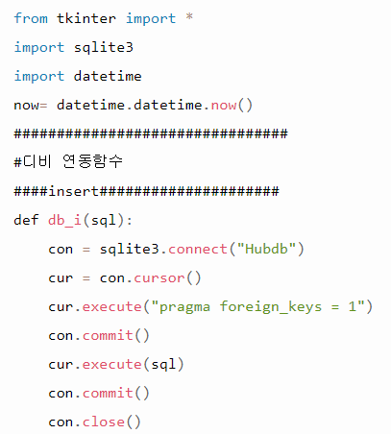
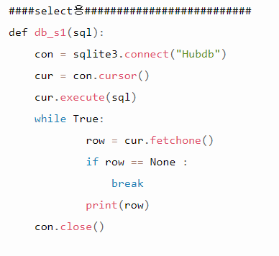
코딩 1 | 20
외래키 ON

Slide 9
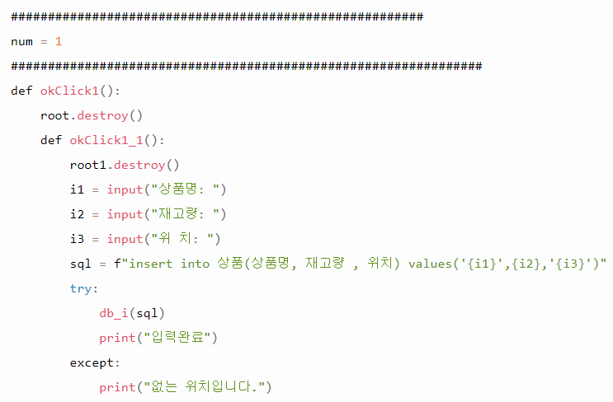
코딩 2 | 20
실행 화면
상품명 : TV
재고량 : 50
위치 : 3층
입력완료
상품 테이블
상품번호 | 상품명 | 재고량 | 위치
1 | TV | 5 | 1층
2 | 컴퓨터 | 4 | 2층
3 | 냉장고 | 3 | 3층

Slide 10
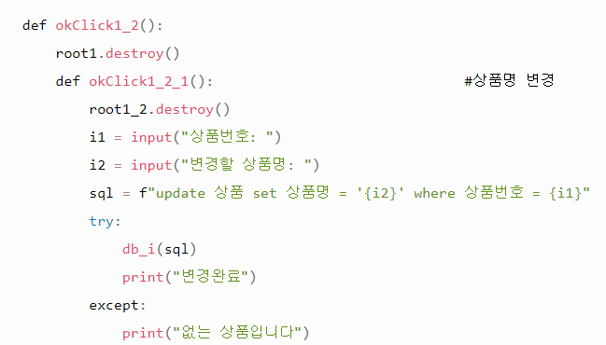
코딩 3 | 20
실행 화면
상품번호 : 1
변경할 상품명 : 보일러
변경완료
상품 테이블
상품번호 | 상품명 | 재고량 | 위치
1 | 보일러 | 5 | 1층
2 | 컴퓨터 | 4 | 2층
3 | 냉장고 | 3 | 3층

Slide 11
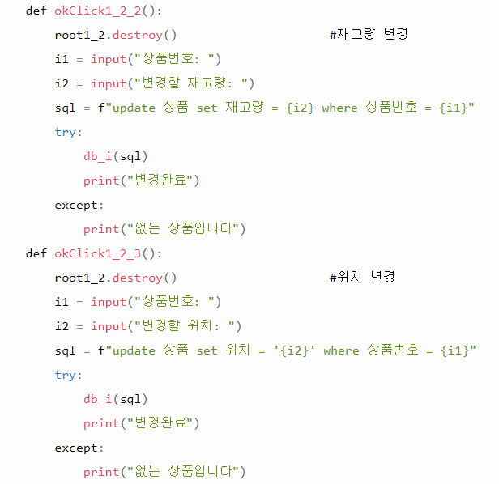
코딩 4 | 20
실행 화면
상품번호 : 1
변경할 재고량 : 10
변경완료
상품번호 : 1
변경할 위치 : 2층
변경완료
상품 테이블
상품번호 | 상품명 | 재고량 | 위치
1 | 보일러 | 10 | 2층
2 | 컴퓨터 | 4 | 2층
3 | 냉장고 | 3 | 3층

Slide 12
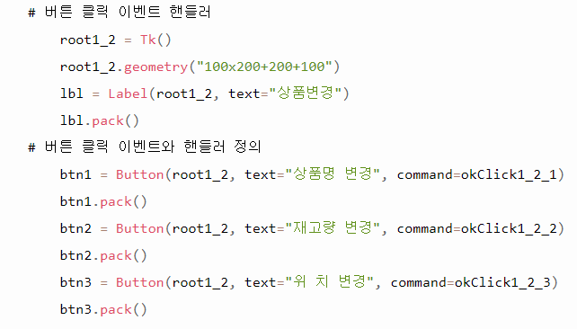
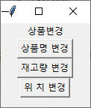
코딩 5 | 20
실행 화면

Slide 13
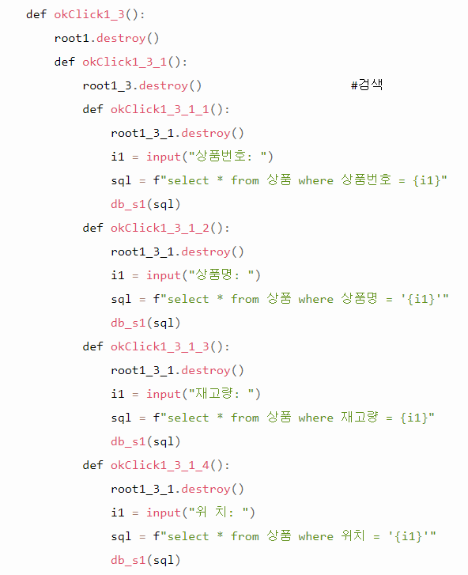
코딩 6 | 20
실행 화면
상품번호 : 1
1, 보일러, 10 , 2층
상품명 : 보일러
1, 보일러, 10 , 2층
재고량 : 4
2, 컴퓨터, 4 , 2층
위치 : 2층
1, 보일러, 10 , 2층
2, 컴퓨터, 4 , 2층

Slide 14
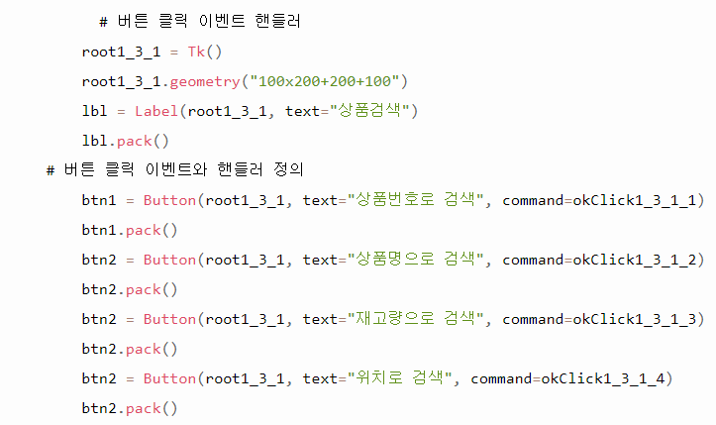
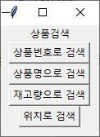
코딩 7 | 20
실행 화면

Slide 15
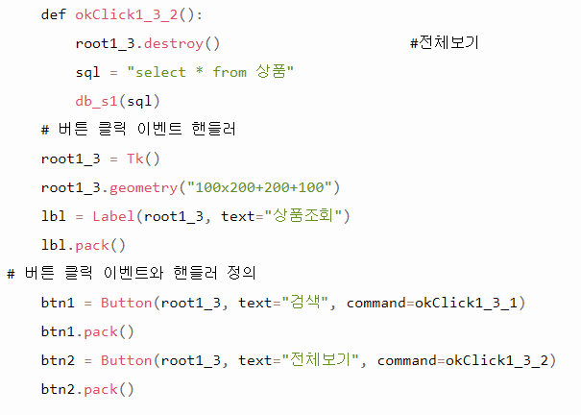
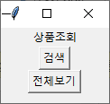
코딩 8 | 20
실행 화면
1, 보일러, 10 , 2층
2, 컴퓨터, 4, 2층
3, 냉장고, 3, 3층

Slide 16
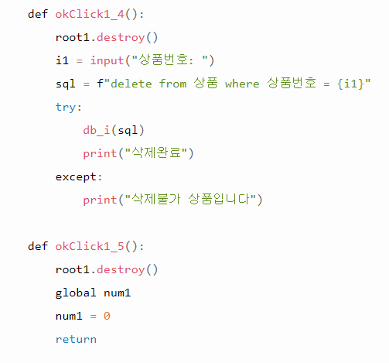
코딩 9 | 20
실행 화면
상품번호 : 1
삭제불가 상품입니다
상품번호 : 3
삭제 완료
수령인 테이블에 상품번호 등록
FK
수령번호 | 휴대폰번호 | 주소 | 이름 | 상품번호 | 상품수량 | 주문일자
1 | 010-0000-0001 | 신림 | 유선필 | 1 | 1 | 2022-03-15
2 | 010-0000-0002 | 안산 | 김철수 | 2 | 1 | 2022-03-18
상품 테이블
상품번호 | 상품명 | 재고량 | 위치
1 | 보일러 | 10 | 2층
2 | 컴퓨터 | 4 | 2층

Slide 17
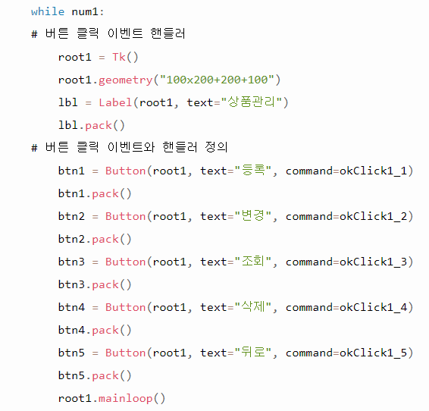
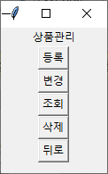
코딩 10 | 20
실행 화면

Slide 18
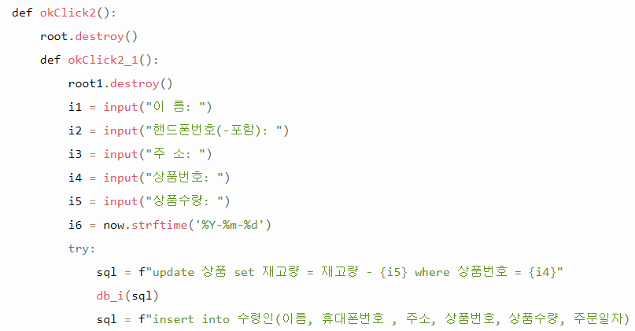
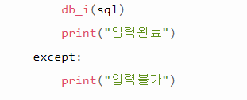
코딩 11 | 20
실행 화면
이름 : 김허브
핸드폰번호 : 010-0000-0003
주소 : 신림
상품번호 : 2
상품수량 : 1
입력완료
수령인 테이블
수령번호 | 휴대폰번호 | 주소 | 이름 | 상품번호 | 상품수량 | 주문일자
1 | 010-0000-0001 | 신림 | 유선필 | 1 | 1 | 2022-03-15
2 | 010-0000-0002 | 안산 | 김철수 | 2 | 1 | 2022-03-18
3 | 010-0000-0003 | 신림 | 김허브 | 2 | 1 | 2022-03-18

Slide 19
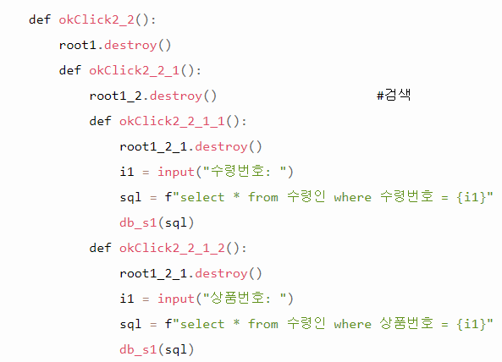
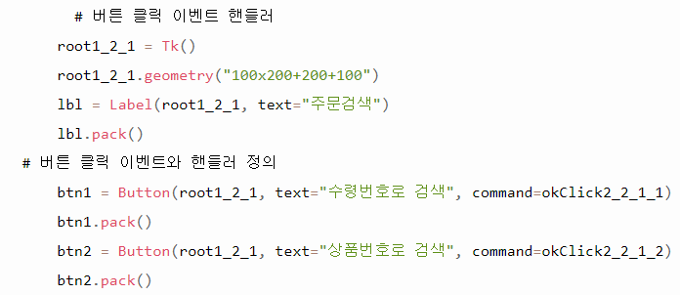
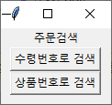
코딩 12 | 20
실행 화면
수령번호 : 1
1, 010-0000-0001, 신림, 유선필, 1, 1, 2022-03-15
상품번호 : 1
1, 010-0000-0001, 신림, 유선필, 1, 1, 2022-03-15

Slide 20
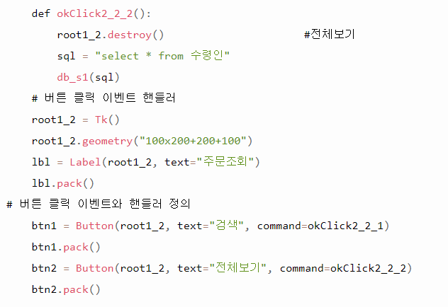
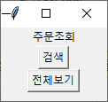
코딩 13 | 20
실행 화면
1, 010-0000-0001, 신림, 유선필, 1, 1, 2022-03-15
2, 010-0000-0002, 안산, 김철수, 2, 1, 2022-03-18
3, 010-0000-0003, 신림, 김허브, 2, 1, 2022-03-18

Slide 21
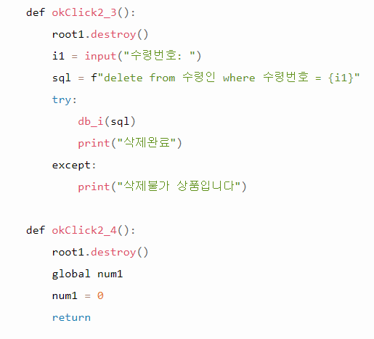
코딩 14 | 20
실행 화면
수령번호 : 2
삭제완료
수령인 테이블
수령번호 | 휴대폰번호 | 주소 | 이름 | 상품번호 | 상품수량 | 주문일자
1 | 010-0000-0001 | 신림 | 유선필 | 1 | 1 | 2022-03-15
3 | 010-0000-0003 | 신림 | 김허브 | 2 | 1 | 2022-03-18

Slide 22
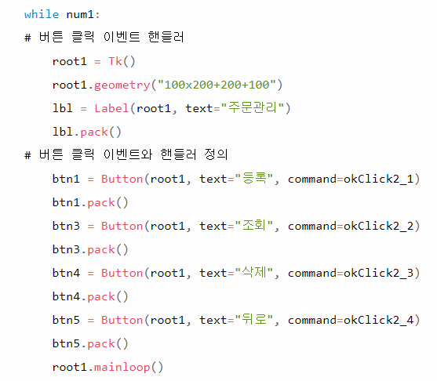
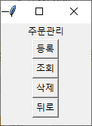
코딩 15 | 20
실행 화면

Slide 23
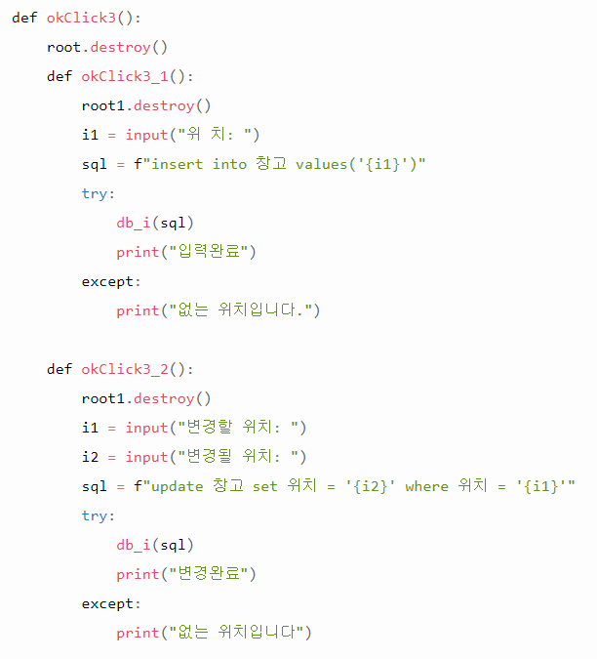
코딩 16 | 20
실행 화면
창고 테이블
위치 : 4층
입력완료
위치
1층
2층
3층
4층
창고 테이블
변경할 위치 : 4층
변경될 위치 : 5층
변경완료
위치
1층
2층
3층
5층

Slide 24
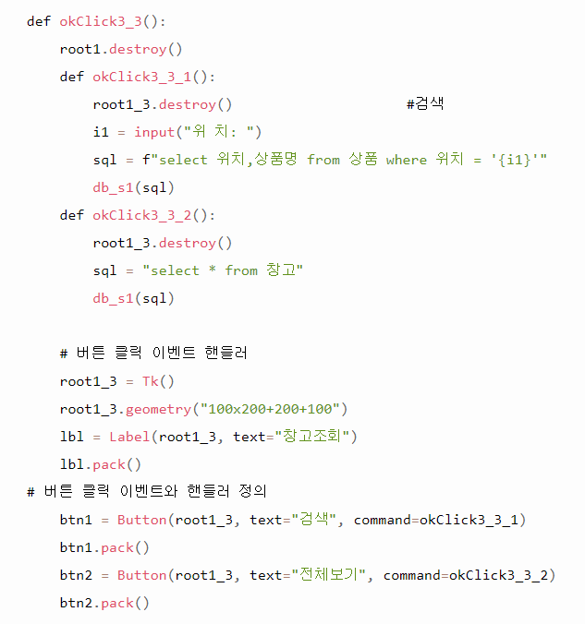
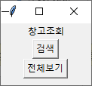
코딩 17 | 20
실행 화면
위치 : 2층
2층, 보일러
2층, 컴퓨터
1층
2층
3층
5층

Slide 25
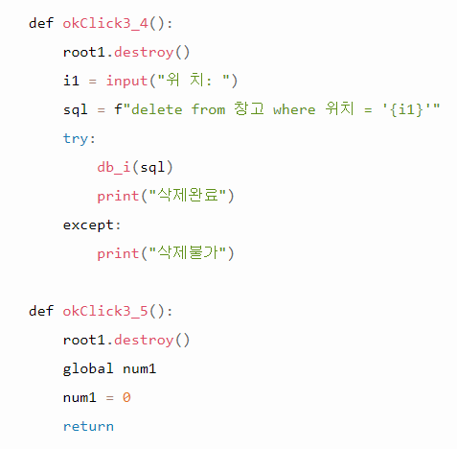
코딩 18 | 20
실행 화면
위치 : 3층
삭제완료
수령인 테이블
위치
1층
2층
5층

Slide 26
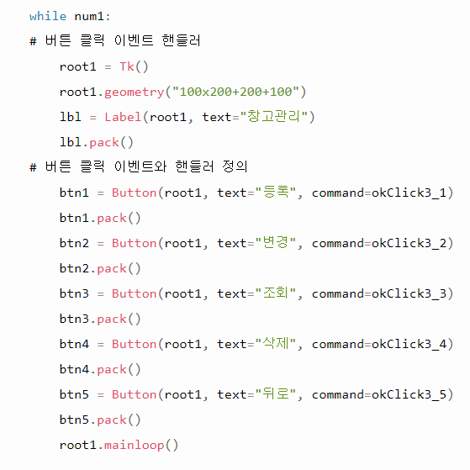
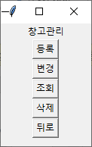
코딩 19 | 20
실행 화면

Slide 27
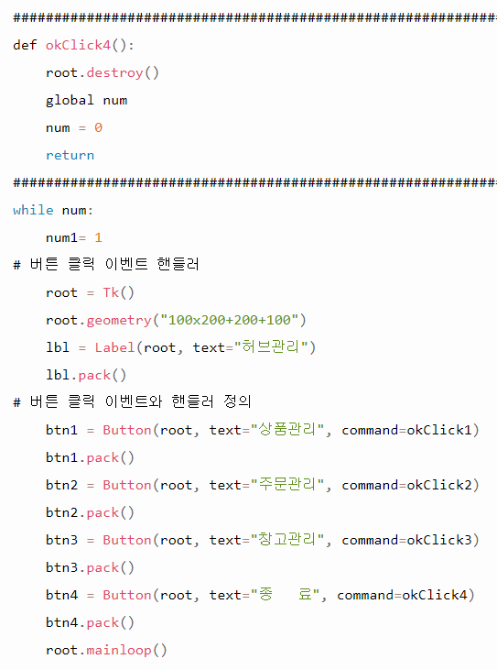
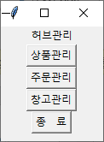
코딩 20 | 20
실행 화면

Slide 28




Q
A

